Slide 1
7. 클래스
Java
public class SumTest {
public static void main(String a1[])
{
int a, b, sum;
a = Integer.parseInt(a1[0]);
b = Integer.parseInt(a1[1]);
sum = a + b ; // 두 수를 더하는 부분입니다
System.out.println("두수의 합은 " + sum + "입니다");
}
}

Slide 2
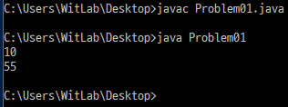
7-1 피보나치 클래스
문제 설명
예제입력
피보나치 수열을 생성하는 클래스를 작성하고 이를 테스트하는 프로그램을 작성하시오.
조건
1. Fibonacci 클래스 생성 > 멤버 메소드 : void initialize() - 배열 초기화
1. 피보나치 수열이란 다음을 만족하는 수열 a_{n}을 의미한다.
a₀ = 0, a₁ = 1이고, a_{n} = a_{n-2} + a_{n-1}
입력 : 자연수 k가 주어진다. (단, 0<k<47)
출력 : 피보나치 수열의 k번째 항을 출력한다.
10
예제출력
55
실행화면

Slide 3
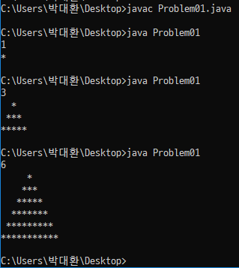
4-2 별 찍기
문제 설명
예제 입력과 출력을 보고 규칙에 맞는 입출력을 가지는 프로그램을 작성하시오.
입력 : 정수 n이 주어진다.
출력 : 규칙에 맞게 n줄을 출력한다.
실행화면
예제입력 1
예제입력 2
예제입력 3
1
3
6
예제출력 1
예제출력 2
예제출력 3
*
*
***
*****
*
***
*****
*******
*********
***********

Slide 4
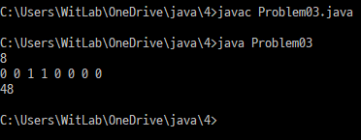
4-3 십진법 변환기
문제 설명
예제입력
이진수를 입력 받으면 이를 십진법으로 변환하여 출력하는 프로그램을 작성하시오.
입력 : 첫째 줄에 이진수의 자릿수 n이 입력되고, 둘째 줄에 n개의 0 또는 1인 정수가 공백으로 구분되어 주어진다. (단, 0<n<32)
출력 : 입력된 문자열을 십진수로 변환하여 출력한다. (단, 입력되는 이진수는 unsigned type이다.)
※ 참고 : 배열 필요 없음. Math.pow(a,b) : a^{b}의 값을 반환
8
0 0 1 1 0 0 0 0
예제출력
48
실행 화면

